Slide 1



CHỦ ĐỀ 7 - TIẾT 3

Slide 2

TRÒ CHƠI

Slide 3

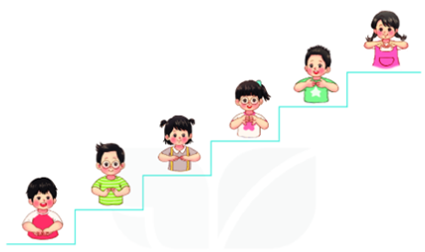
AI NGHE TÀI HƠN

Slide 4


ÔN TẬP ĐỌC NHẠC
BÀI SỐ 4

Slide 5
BÀI SỐ 4
ĐỌC NHẠC
VỚI NHẠC ĐỆM

Slide 6
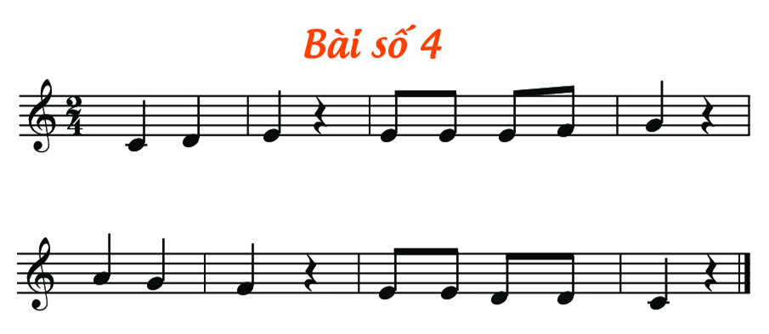

Slide 7
BÀI SỐ 4
ĐỌC NHẠC THEO KÍ HIỆU BÀN TAY
VỚI NHẠC ĐỆM

Slide 8
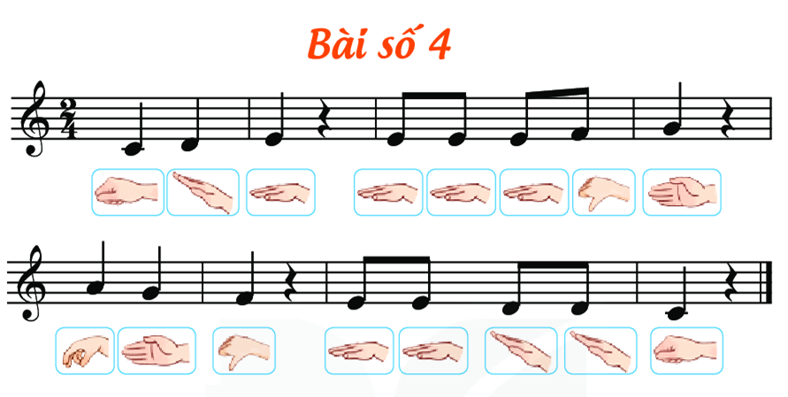

Slide 9
BÀI SỐ 4
ĐỌC NHẠC KẾT HỢP
GÕ ĐỆM THEO NHỊP

Slide 10


Slide 11
BÀI SỐ 4
ĐỌC NHẠC KẾT HỢP
VẬN ĐỘNG CƠ THỂ

Slide 12


Slide 13

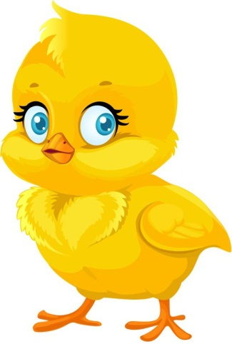
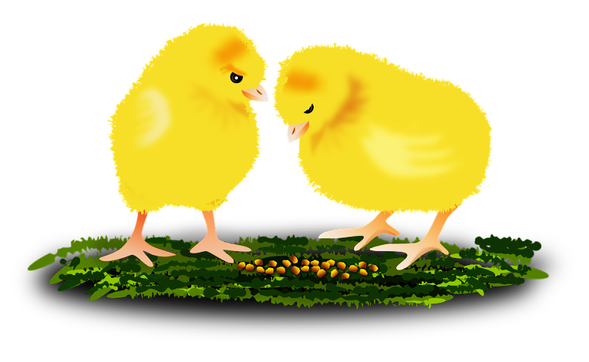
VŨ KHÚC ĐÀN GÀ CON

Slide 14
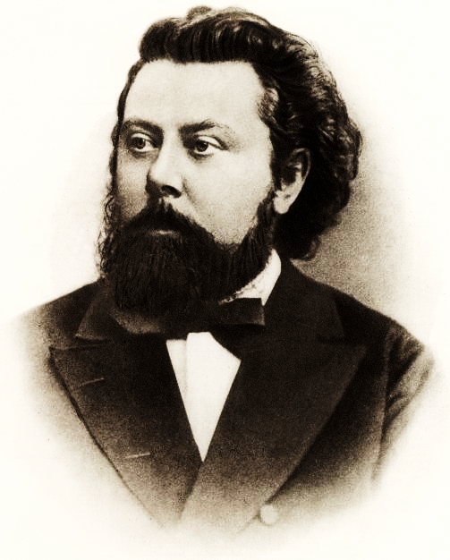
TÁC GIẢ MÚT-SOÓC-XKI
Mút-soóc-xki là nhạc sĩ nổi tiếng người Nga.
Bản nhạc Vũ khúc đàn gà con là bức tranh thứ 5 được dựa trên phác thảo của Héc- man về những bộ quần áo cho các chú gà con trong vở ba lê. Khúc nhạc thể hiện tính chất vui tươi, nhí nhảnh, gợi lên hình ảnh những chú gà con đáng yêu, tinh nghịch.

Slide 15


Slide 16
VŨ KHÚC ĐÀN GÀ CON
NGHE NHẠC KẾT HỢP
VẬN ĐỘNG CƠ THỂ

Slide 18
VŨ KHÚC ĐÀN GÀ CON
NGHE NHẠC KẾT HỢP
TRÒ CHƠI VẬN ĐỘNG
CHÚ GÀ CON

Slide 20

TIẾT 3
ÔN TẬP ĐỌC NHẠC:
BÀI SỐ 4
NGHE NHẠC:
VŨ KHÚC ĐÀN GÀ CON

